Slide 1

МОСКОВСКИЙ ЭНЕРГИТИЧЕСКИЙ ИНСТИТУТ
(ТЕХНИЧЕСКИЙ УНИВЕРСИТЕТ)
РАЗРАБОТКА И ИССЛЕДОВАНИЕ ЧАСТОТНО РЕГУЛИРУЕМЫХ АСИНХРОННЫХ ДВИГАТЕЛЕЙ
Аунг Вин Тут, аспр;
(Союз Мьянмы, Москва, МЭИ)
рук. Мощинский Ю.А., к.т.н.
МОСКВА 18-09-2008
Notes:
Слайд

Slide 2
Особенности частотно-регулируемого АД
Значительно повышает эффективность технологических процессов в различных отраслях производства.
Выходные напряжения инвертор обеспечивают несимметричное питание обмоток статора АД.
Математическая модель частотно-регулируемого асинхронног привода должна удовлетворять
- Простоты в реализации.
- Учитывать влияние насыщения железа магнитопровода
- Учитывать законы регулирования частоты и напряжения ПЧ.
- Учитывать механические характеристики нагрузочного момента тормозного устройства.
Notes:
Слайд

Slide 3
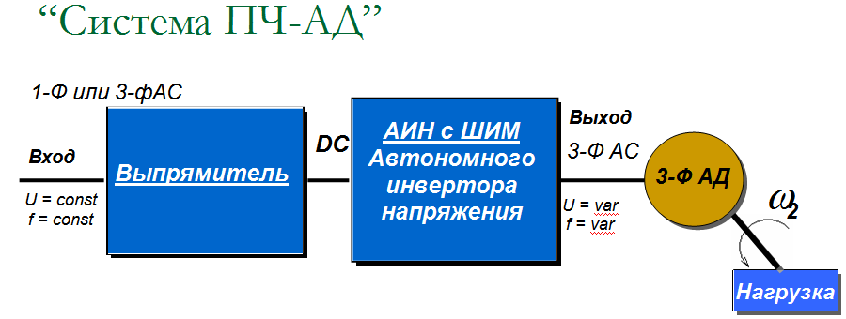
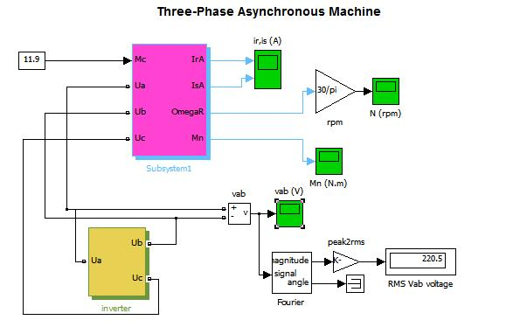
Система частотно-регулируемого АД
Рис 1. Система ПЧ-АД
Рис 2. Структурная модель ПЧ-АД

Slide 4
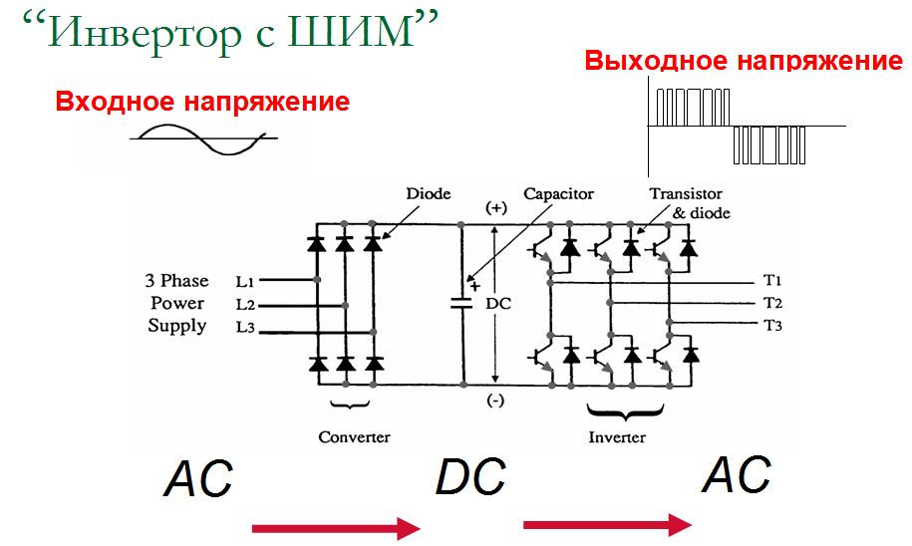
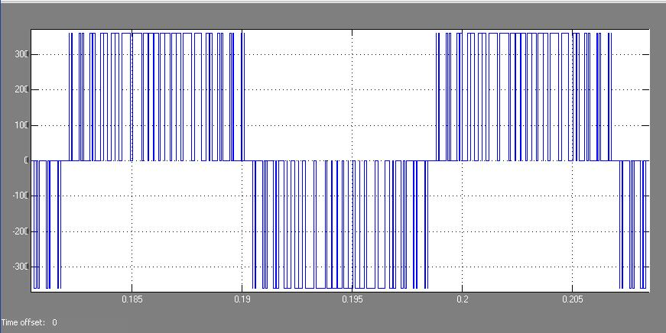
Инвертор с ШИМ
Схема инвертора напряжения
Выходное напряжение инвертора
Notes:
Слайд

Slide 5
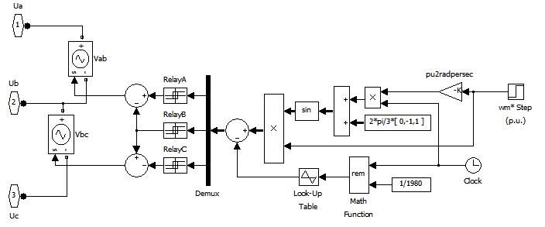
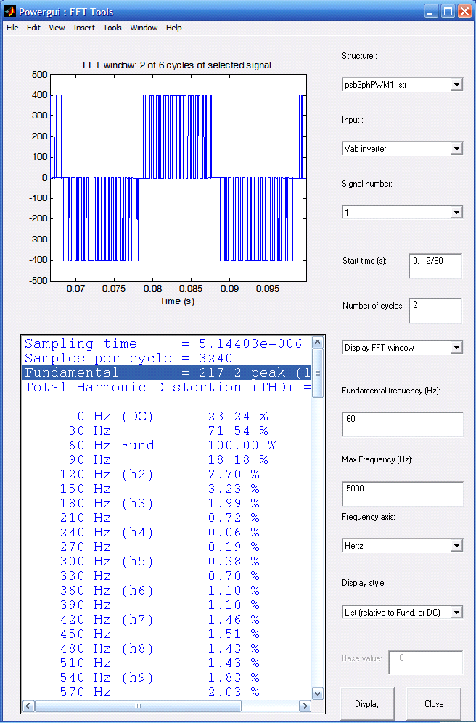
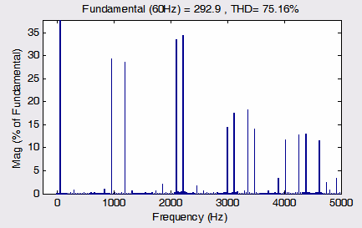
Схема блока Simulink и FFT исследование
Рис 3. Simulink Модель АИН с ШИМ
Рис 4.FFT Исследование
Notes:
Слайд

Slide 6
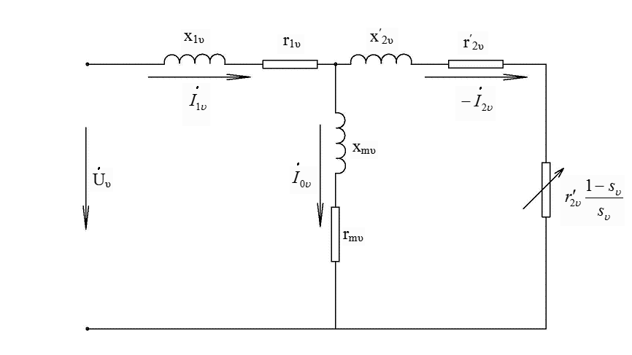

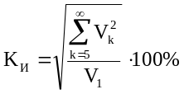

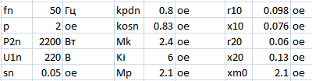
Исследование влияния высших гармоник напряжения
Рис 5. Упрощенная схема замещения асинхронного двигателя при питании его несинусоидальным напряжением.
Эффект влияние высших гармоник напряжения оценивается суммарным коэффициентом искажения , который определяется как
где вклад к - ой гармоники определяется следующим коэффициентом влиянием
4A90L4Y3
Таблица -1
Notes:
Слайд

Slide 7
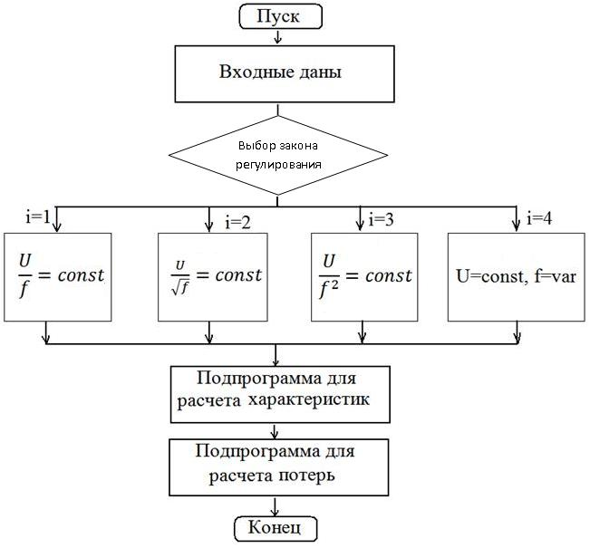
Программа расчета потерь асинхронных частотно-регулируемых двигателей

Slide 8
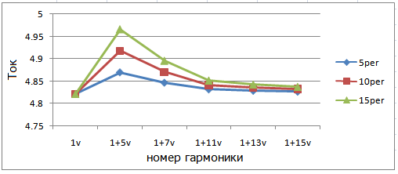

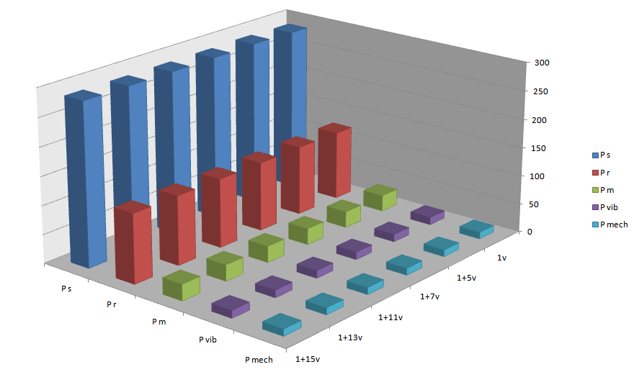
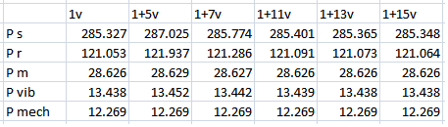
Результаты Исследования
Рис 6. Ток VS v
Таблица -2
Рис 7. Потери VS v
Таблица -3
Notes:
Слайд

Slide 9
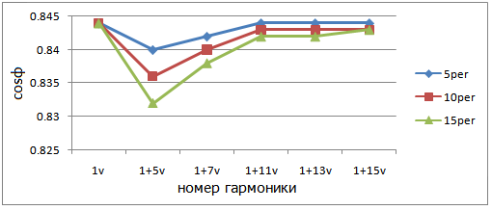

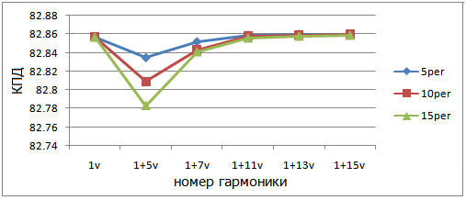

Рис 8. Cos ф VS v
Таблица -4
Рис 9. КПД VS v
Таблица -5
Notes:
Слайд

Slide 10
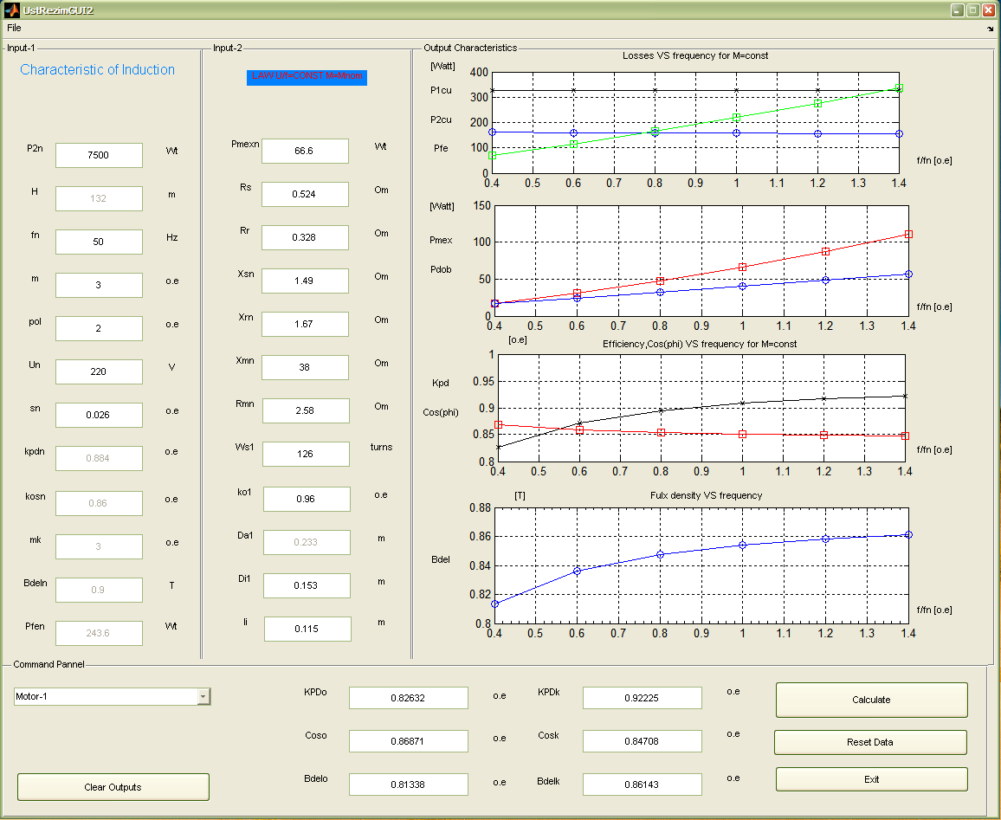
Расчет энергетических характеристик АД при управлении U/f=const
Визуальная программа для расчетов характеристик АД

Slide 11
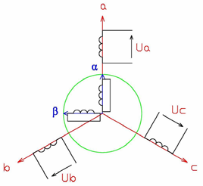
Математическая модель асинхронного двигателя с короткозамкнутым ротором в системе координат a,b,c, неподвижных относительно статора и α, β - ротора
Notes:
Слайд

Slide 12
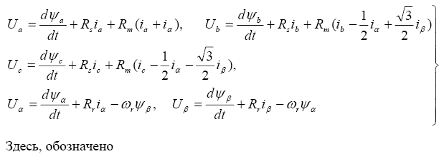
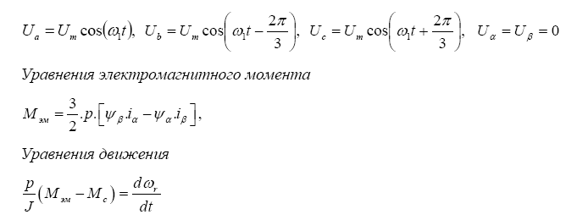
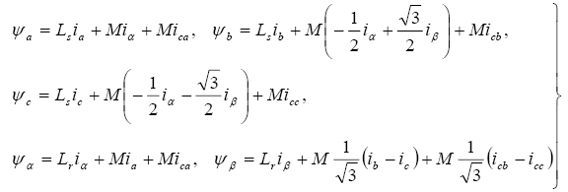
Система дифференциальных уравнении в системе координат a,b,c, неподвижных относительно статора и α, β - ротора

Slide 13
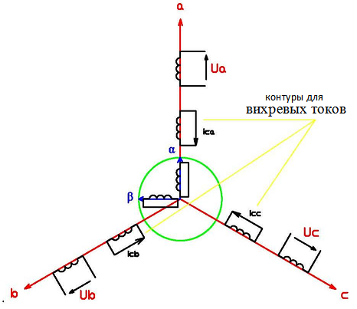
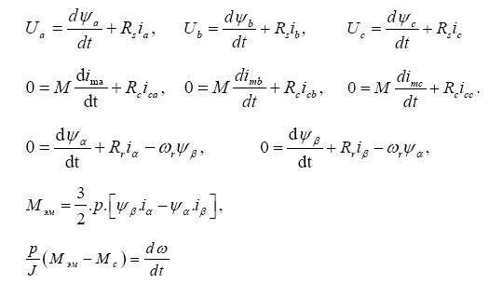
Математическая модель асинхронного двигателя с короткозамкнутым ротором в системе координат a,b,c, неподвижных относительно статора и α, β - ротора, с учетом потер в стали

Slide 14
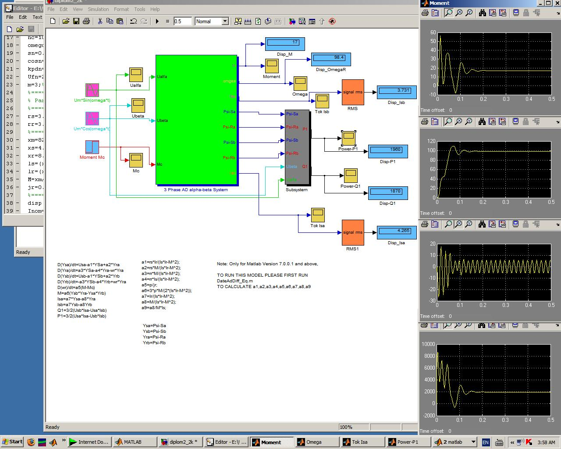
Расчет энергетических показателей для динамических режимов работы АД

Slide 15
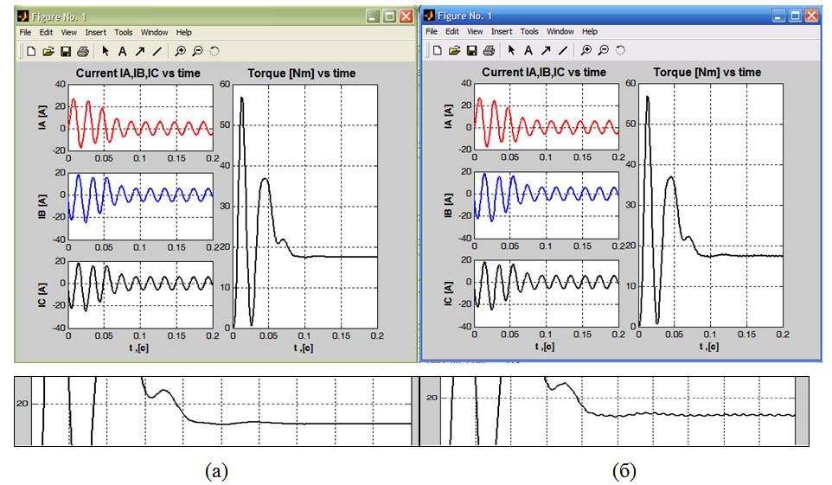
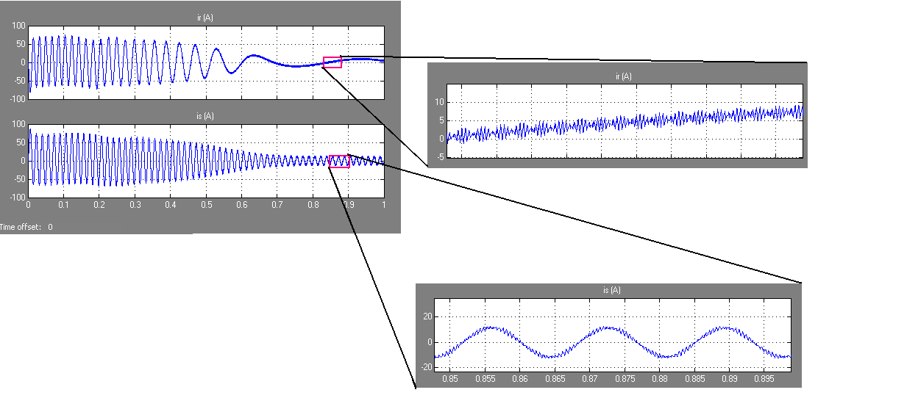
Сравнение результатов переходных режимов работы АД при питании от (а)синусоидального напряжения (б) несинусоидального напряжения (180◦ управления) (в) инвертора с ШИМ
(в)

Slide 16
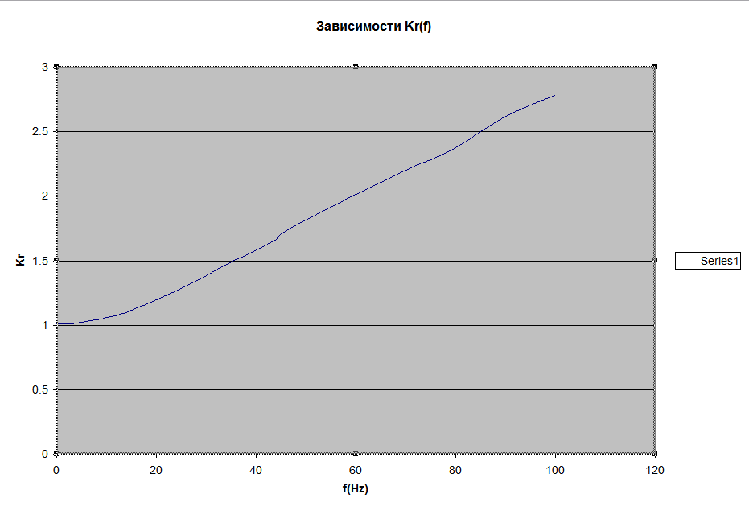
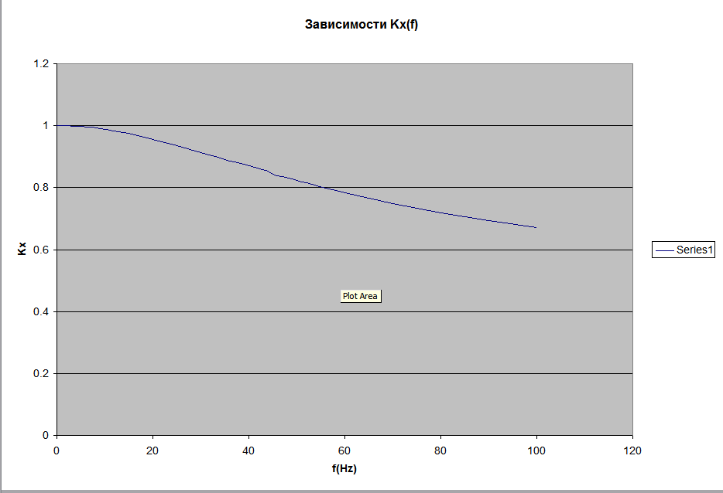
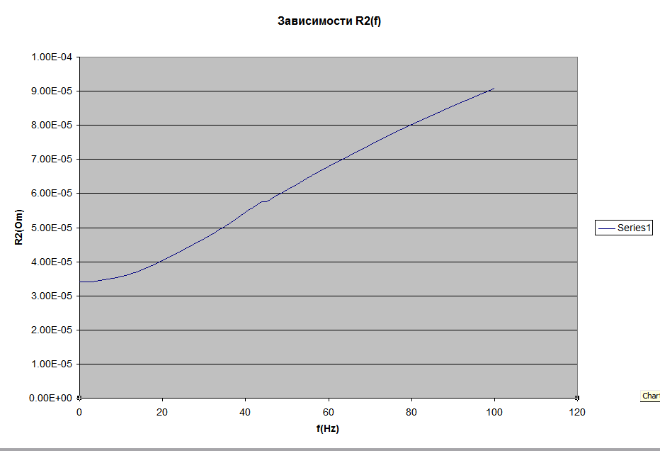
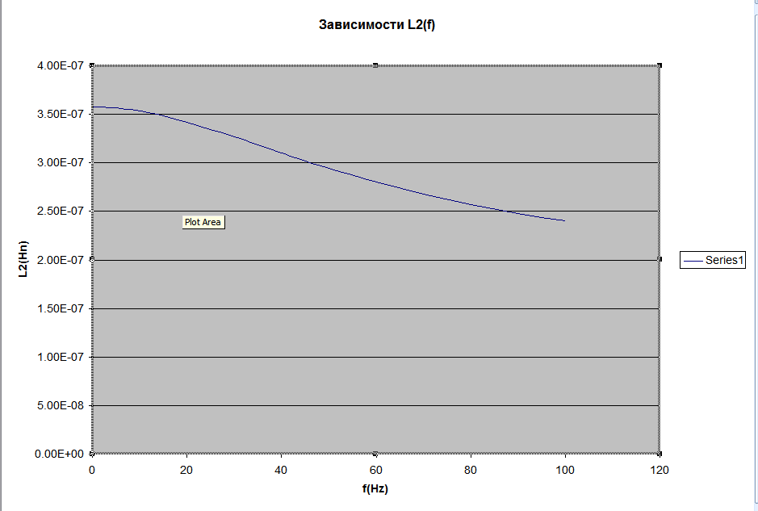
(5) Исследование влияния вытеснения тока на
динамику асинхронного двигателя
Kr(f2)
Kx(f2)
R2(f2)
L2(f2)

Slide 17
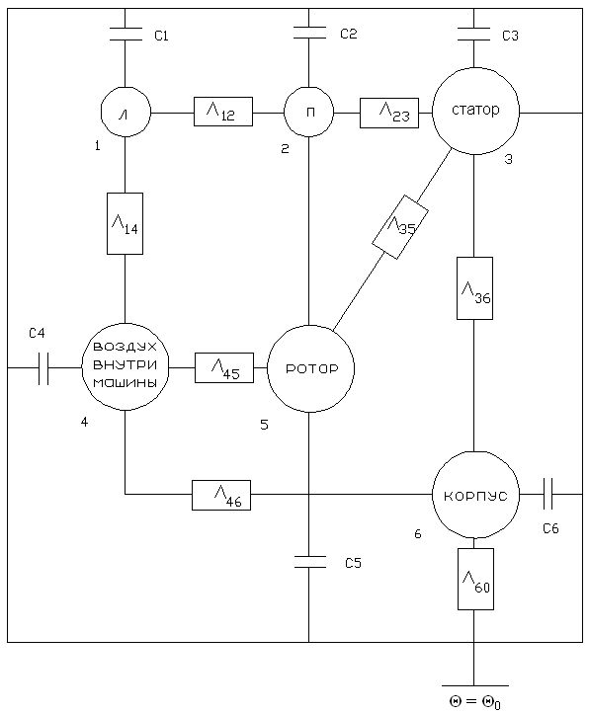

Тепловой расчет АД
Рис 10. Тепловая схема замещения асинхронного двигателя для нестационарного режима
Динамика тепловых процессов в элементах конструкции АД при постоянных во времени потерях и условиях теплоотвода описывается системой дифференциальных уравнений, которая в матричной форме имеет вид
где λ– симметричная матрица взаимных и собственных проводимостей, Р–вектор–столбец приведенных источников теплоты (потерь) размерности; Θ– вектор-столбец неизвестных температур, С - диагональная матрица теплоемкостей. Решение уравнения (1) позволяет определить кривые нагрева и охлаждения обмотки статора.

Slide 18
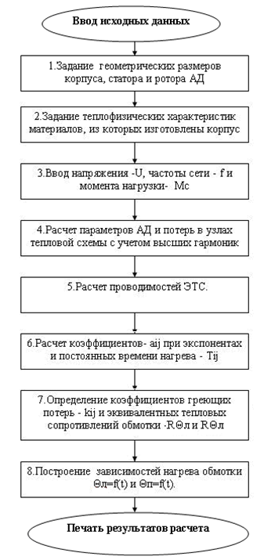
Алгоритм для теплового расчета АД

Slide 19
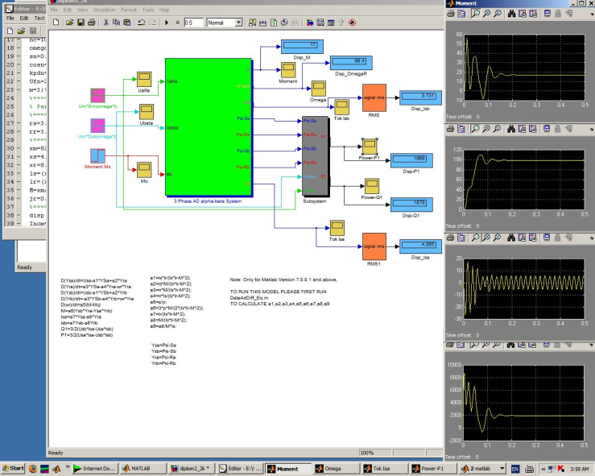
Расчет энергетических характеристик АД при управлении U/f=const
а
б
Виртуальная программа для расчетов КПД и соs (Φ) при различных частотах а)для установившихся б) динамических режимов работы АД

Slide 20
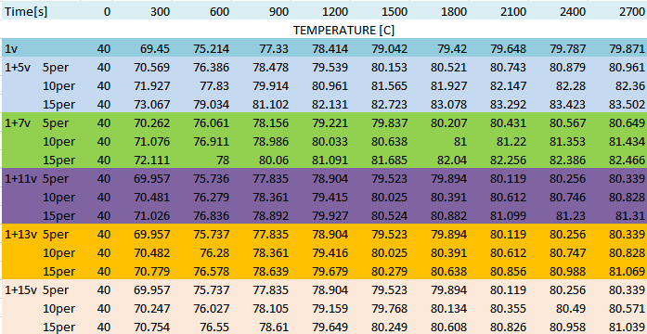
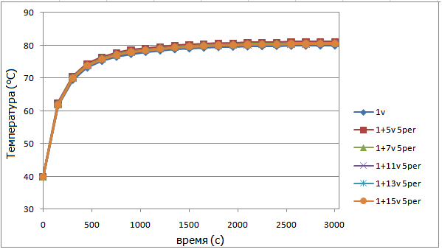
Результаты теплового расчета
Таблица -6
Рис 12. Зависимость температуры от времени при учете высших гармоник (гармоника составляет 5%)

Slide 21
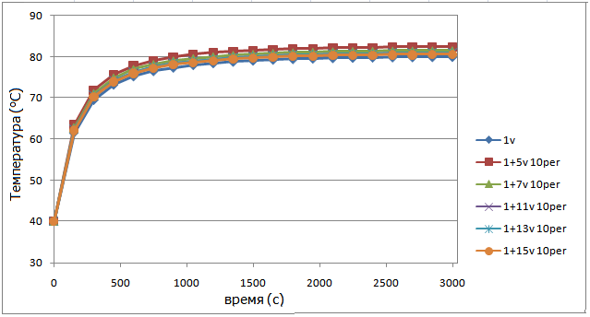
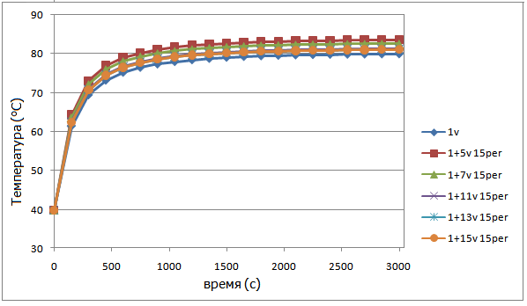
Рис 13. Зависимость температуры от времени при учете
высших гармоник (гармоника составляет 10%)
Рис 14. Зависимость температуры от времени при учете
высших гармоник (гармоника составляет 15%)

Slide 22
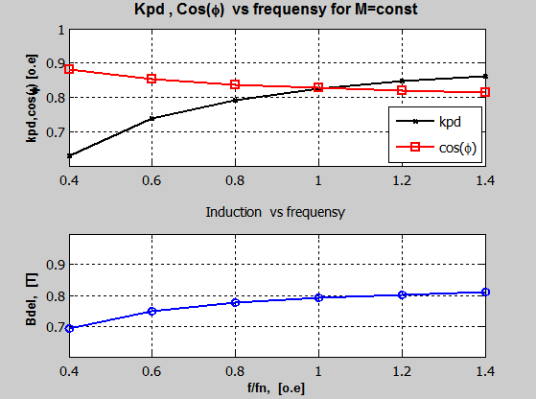
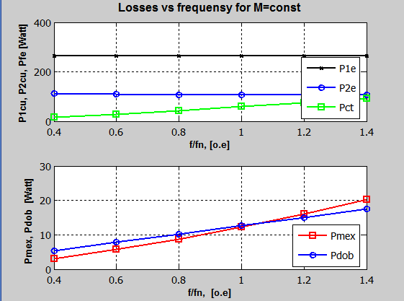
Энергетические показатели при U/f=const

Slide 23
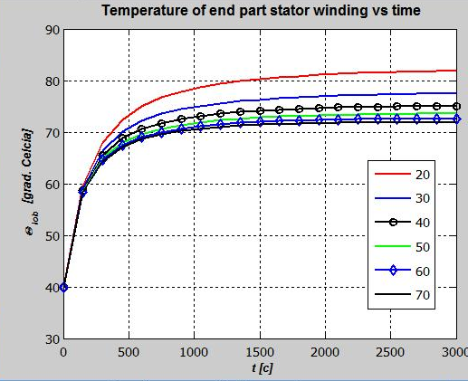
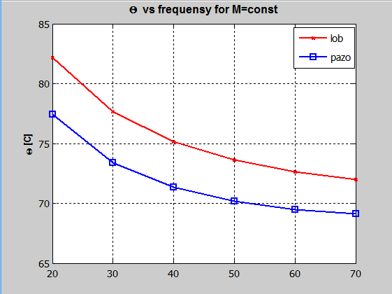
Нагрев АД при U/f=const
Динамические тепловые характеристики АД
Статические тепловые характеристики АД

Slide 24
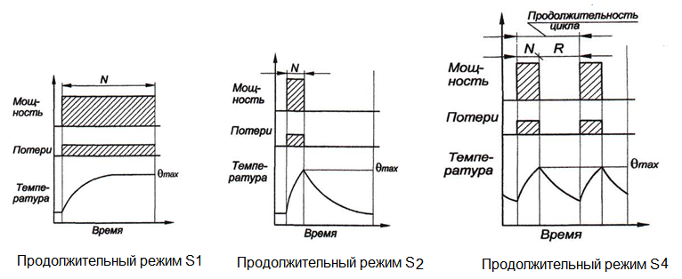
Рабочие режимы S1, S2 и S4

Slide 25
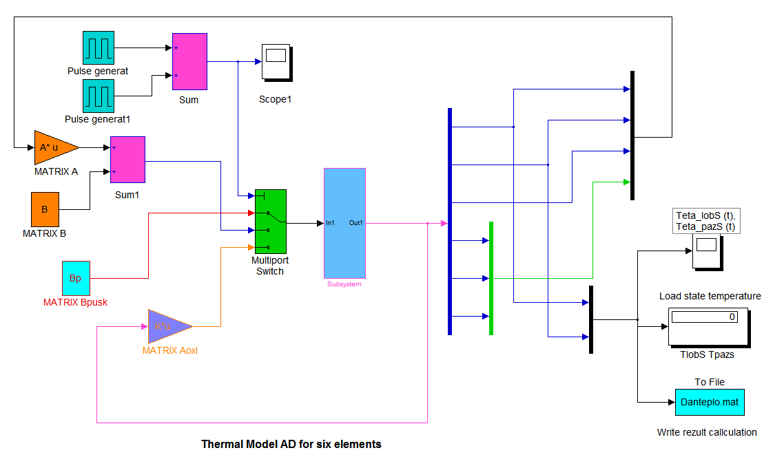
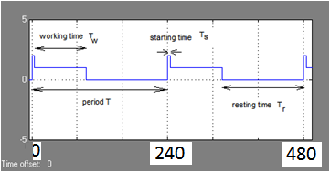
Рис 14. Структурная схема Simulink для решения уравнений нагрева в режиме S3
Рис 15. Управляющие сигналы
Period T = 240 seconds
Starting Time Ts = 3% of T (7.2 seconds)
Working Time Tw = 30% of T (72 seconds)
Resting Time Tr = 67% of T (160.8 seconds)
Notes:
Слайд

Slide 26
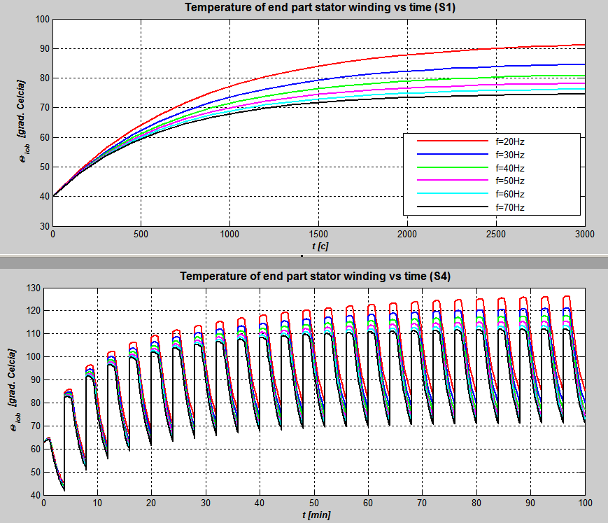
Сравнение тепловых характеристик АД в режиме а) S1 и б)S3
4A90L4Y3

Slide 27
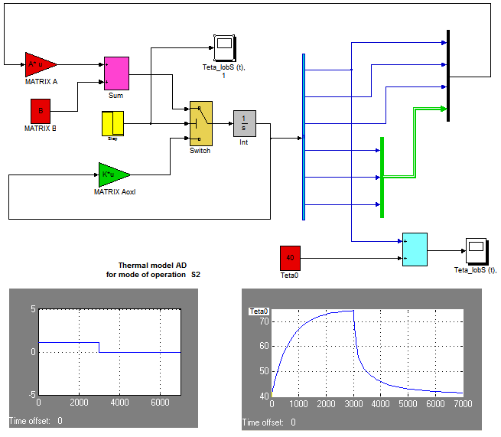
Рис 14. Структурная схема Simulink для решения уравнений нагрева в режиме S2

Slide 28
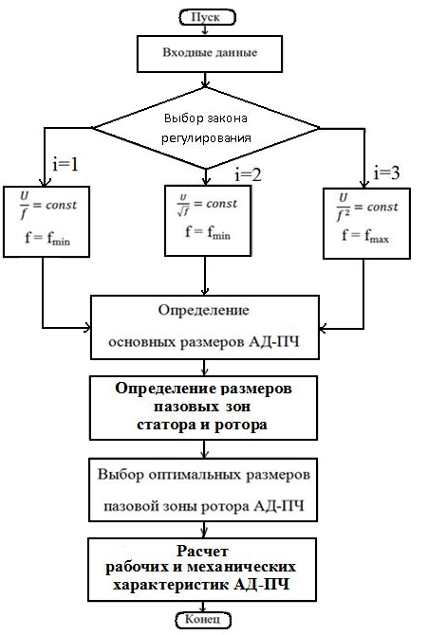
Разработка методики проектирования асинхронного частотно - регулируемого двигателя

Slide 29
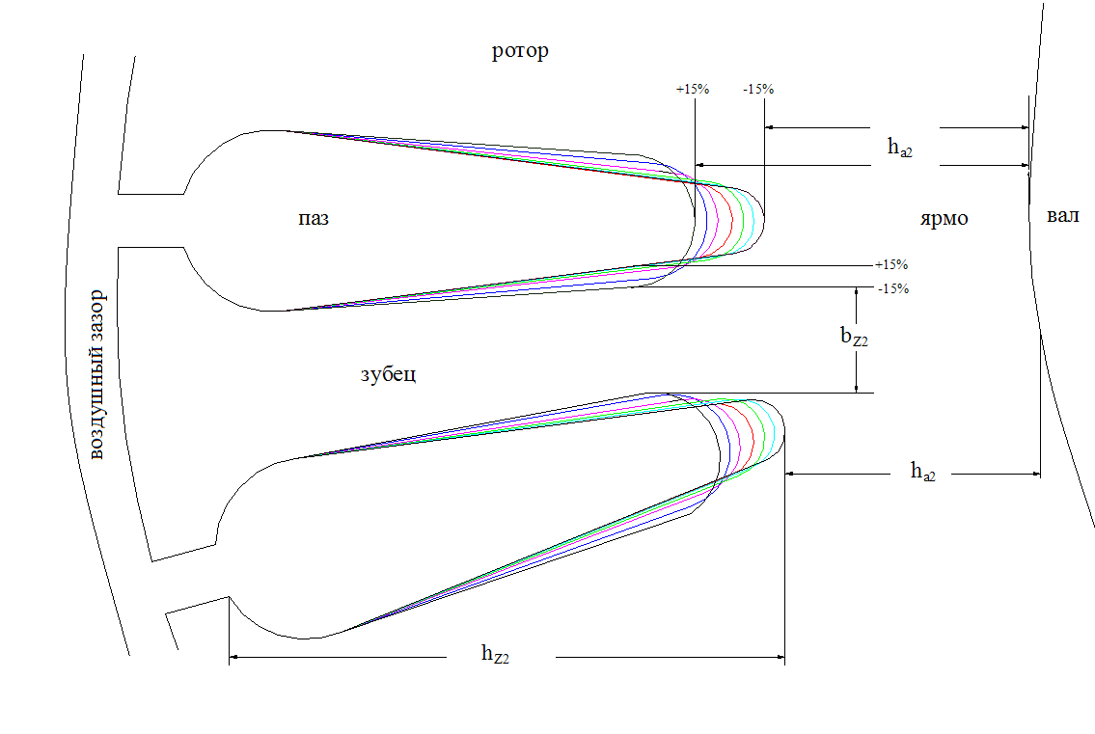
Модификация пазов ротора

Slide 30
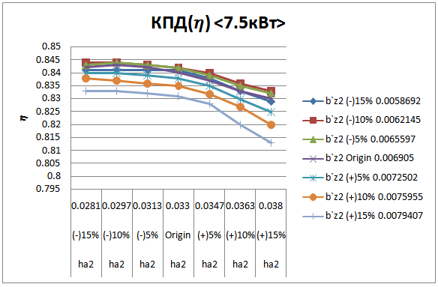
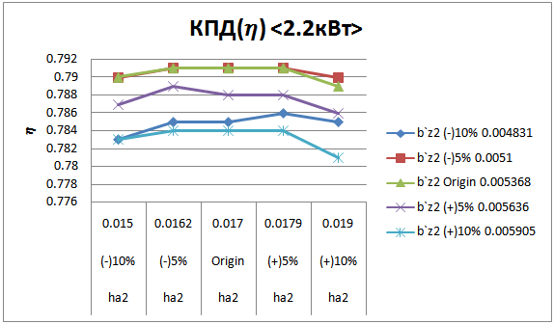
Изменение геометрических размеров: ширины зубцов и высоты ярма ротора

Slide 31


Проектирование ПЧ-АД выбор оптимальных Ws,ls

Slide 32


Использование меди вместо алюминия

Slide 33

Сравнение Кr,Кx
Cu и Al

Slide 34
Заключение
Разработана математическая модель АД-ПЧ с учетом насыщения и вытеснения тока.
Разработана тепловая модель АД-ПЧ для исследования статического и динамического теплового состояния АД-ПЧ.
Предлагается методика расчета влияния частоты питания на коэффициенты полезного действия, коэффициент мощности и температуру нагрева асинхронного двигателя для статических и динамических режимов работы АД
Приведенные расчеты показывают, что при уменьшение частоты температура АД возрастает. В результате увеличивается нагрев и срок службы изоляции обмотки статора уменьшается .
На основании проведенных оптимизационных расчетов (КПД и cosф), даны рекомендации по выбору конструкции АД с короткозамкнутым ротором, работающих совместно со статическими преобразователями.

Slide 35
КОНЕЦ
МОСКВА 18-06-2008
Notes:
Слайд

